Slide 1


Nhóm 11 – Hệ thống gợi ý phim
Phạm Anh Khiêm
Lê Khắc Nam
Nguyễn Khả thiết
B18DCCN314
B18DCCN424
B18DCCN639

Slide 2


Các nội dung chính
01
Các nội dung nghiên cứu và kết quả.
02
Các bước thực hiện và cài đặt hệ thống.
03
Demo tổng quan hệ thống.

Slide 3

Các nghiên cứu liên quan và kết quả
01
Nghiên cứu về nhu cầu giải trí của người dùng và nhu sự cần thiết của các hê thống gợi ý trong các hệ thống hiện nay.
02
Nghiên cứu về các hệ thống gợi ý phim hiện nay trên thế giới và ở Việt Nam.
03
Nghiên cứu về các phương pháp xây dụng mô hình gợi ý.
04
Nghiên cứu về các mô hình thư viện giúp quản lý, xử lý, lưu trữ dữ liệu người dùng và các cách tích hợp mô hình gợi ý vào hệ thống.
05
Nghiên cứu về các cách, các thư viện framework giúp xây dựng giao diện người dùng và cách kết nỗi giữa giao diện người dùng và phần xử lý dữ liệu.

Slide 4

Các bước thực hiện và cài đặt hệ thống
02
04
Xây dựng mô hình, engine cho hệ thống.
Xây dựng hệ thống giao diện.
01
03
05
Thu thập phân tích và xử lý dữ liệu.
Xây dựng hệ thống lưu trữ, xử lý dữ liệu.
Tích hợp các hệ thống lại với nhau.

Slide 5
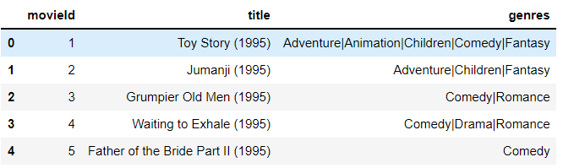
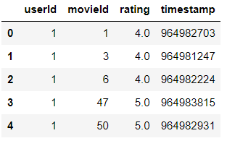
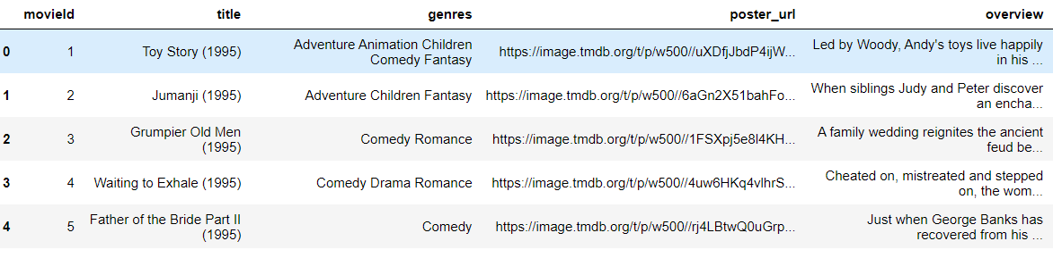
Thu thập phân tích và xử lý dữ liệu
Thu thập
Phân tích
Xử lý
Link data đã tìm được: https://grouplens.org/datasets/movielens/
Dữ liệu về các bộ phim còn hơi ít trường cần lấy thêm dữ liệu về các bộ phim.
Tiến hành lấy thêm thông tin cho các bộ phim: poster_url, overview.

Slide 6
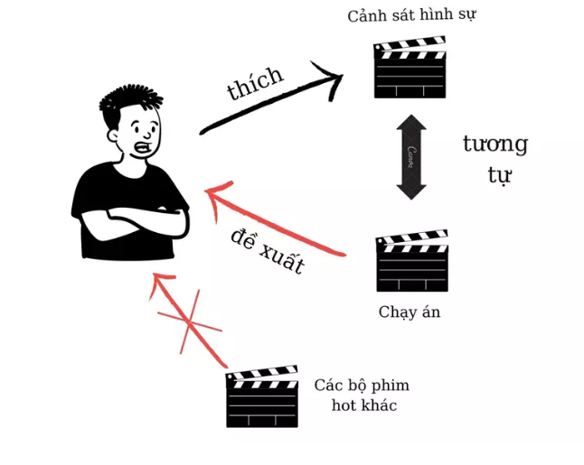
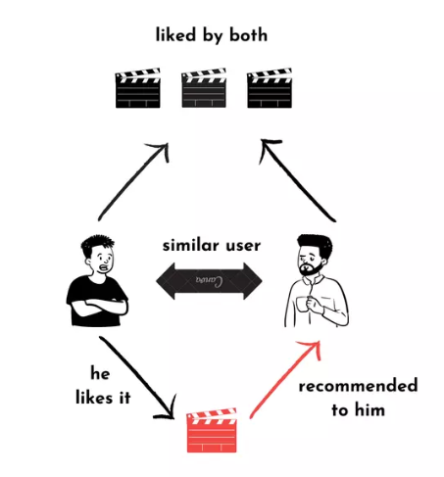
Xây dựng mô hình engine cho hệ thống
Content-base filtering
Collaborative filtering
Gợi ý dựa trên việc lọc dựa trên nội dung của sản phẩm (các bộ phim)
Gợi ý dựa trên việc lọc cộng tác giữa các user đối với các sản phẩm (các bộ phim).

Slide 7
Xây dựng mô hình engine cho hệ thống
01
Content-base filtering lọc dựa trên nội dung bộ phim.
Lựa chọn thuộc tính và tiền xử lý
Trích rút đặc trưng tất cả bộ phim
Trích rút đặc trưng của input
Tính khoảng cách và đưa ra kết quả
Dữ liệu đã được làm sạch và các thuộc tính cần sử dụng đã được lựa chọn.
Ma trận chứa vector đặc trưng của các bộ phim.
Vector đặc trưng của dữ liệu đầu vào từ người dùng.
Các bộ phim có độ tương đồng lớn nhất với dữ liệu đầu vào.

Slide 8
Xây dựng mô hình engine cho hệ thống
02
Collaborative filtering lọc dựa trên sự tương quan giữa các bộ phim đối với người dùng
Xây dựng ma trận tương quan giữa tất cả user với tất cả movies
Loại bỏ bớt các bộ phim có < 10 đánh giá
Tính độ tương quan giữa các bộ phim đối với các user
Tính khoảng cách và đưa ra kết quả
Ma trận rating của tất cả user đến tất cả các bộ phim.
Ma trận rating của tất cả user đến các bộ phim có > 10 lượt rating.
Ma trận tương quan giữa các bộ phim đối với các lượt rating của nguòi dùng.
Các bộ phim có độ tương đồng lơn nhất với các lượt ratings cửa user mới.

Slide 9
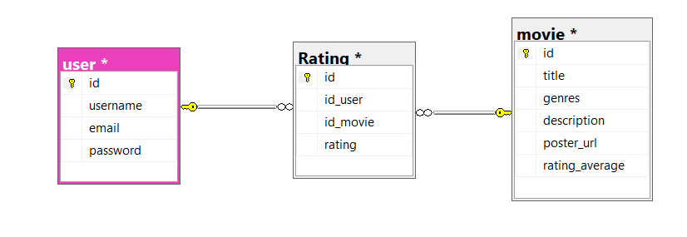
Xây dựng hệ thống lưu trữ, xử lý dữ liệu
01
Xây dựng mô hình dữ liệu của hệ thống

Slide 10
Xây dựng hệ thống lưu trữ, xử lý dữ liệu
02
Xây dựng các chức năng của hệ thống
Load các ma trận, mô hình đã xây dựng từ các file
Xây dựng các hàm chức năng cho hệ thống
Xây dựng mô hình trả về kết quả ở dạng json

Slide 11
Xây dựng hệ thống giao diện người dùng

Slide 12
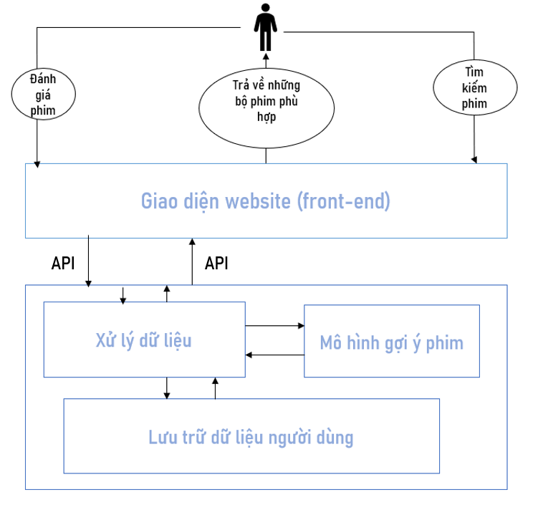
Tích hợp các hệ thống lại với nhau
Sử dụng thư viện axios để gọi api từ client đến server và lấy dữ liệu từ server về client

Slide 13
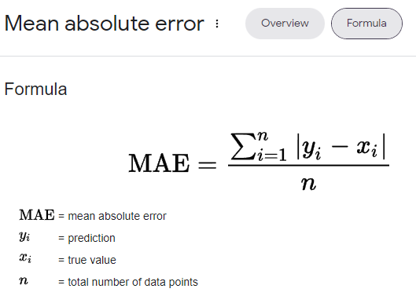
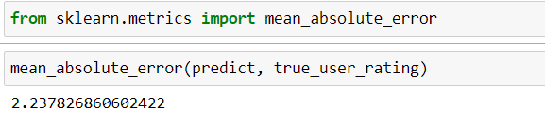
Đánh giá độ chính xác của hệ thống
01
Đánh giá sự mất mát của phương pháp collaborative filtering
Giá trị mất mát của 1 user (khá lớn)
Hàm MAE đánh giá sự mất mát

Slide 14

Đánh giá độ chính xác của hệ thống
02
Đánh giá sự chính xác của phương pháp collaborative filtering
Công thức đánh giá độ chinh xác của phương pháp
Trong đó
True positive là trường hợp bộ phim được người dùng đánh giá trên 2.5 sao và hệ thống cũng dự đoán đúng như vậy
True Negative là trường hợp bộ phim được người dùng đánh giá dưới 2.5 sao và hệ thống cũng đã dự đoán đúng
False positive là trường hợp bộ phim được người dùng đánh giá dưới 2.5 sao và hệ thống dự đoán người dùng sẽ đánh giá trên 2.5 sao
False Negative là trường hợp bộ phim được người dùng đánh giá trên 2.5 sao và hệ thống dự đoán người dùng sẽ đánh giá dưới sao

Slide 15

Đánh giá độ chính xác của hệ thống
02
Đánh giá sự chính xác của phương pháp collaborative filtering
Công thức đánh giá độ chinh xác của phương pháp
Độ chính xác trung bình của 20 người dùng thử nghiệm

Slide 16
Phân công nhiệm vụ
STT | Nội dung | Người thực hiện
1 | Nội dung 1: Tìm, xử lý dữ liệu | Phạm Anh Khiêm
2 | Nội dung 2: Xây dụng mô hình gợi ý phim | Cả nhóm
3 | Nội dung 3: Xây dụng hệ thống lưu trữ xử lý dữ liệu | Lê Khắc Nam
4 | Nội dung 4: Xây dụng hệ thống giao diện | Nguyễn Khả Thiết
5 | Nội dung 5: Tích hợp các hệ thống với nhau | Lê Khắc Nam
6 | Nội dung 5: Thử nghiệm đánh giá hệ thống | Lê Khắc Nam

Slide 17


HI.
Thank you!

